Slide 1

UBND THỊ XÃ BUÔN HỒ
TRƯỜNG MẪU GIÁO HOA SỮA
LÀM QUEN VỚI TOÁN
Lĩnh vực: Phát triển nhận thức
Chủ đề: Quê hương – Đất nước – Bác Hồ
Đề tài: Nhận biết, phân biệt các buổi trong ngày
Ngày dạy: 17/04/2025
Người dạy: Mai Thị Hương

Slide 3


Slide 4

Buổi sáng
( từ 5h – 10h)

Slide 5
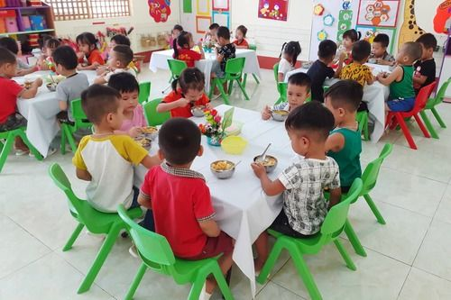
Buổi trưa
(từ 10h-14h)

Slide 6
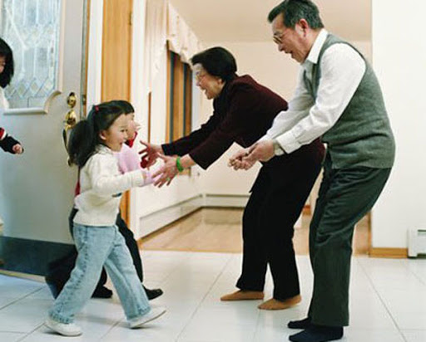
Buổi chiều
(từ 14h-18h)

Slide 7
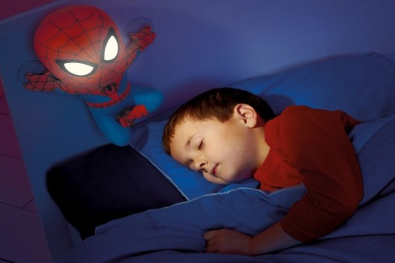
Buổi tối
(từ 18h-5h sáng)

Slide 8
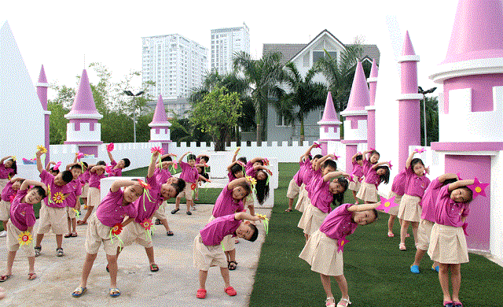
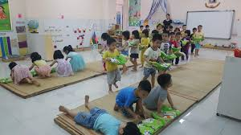
Buổi tối
18h – 5h sáng
Buổi sáng
5h – 10h
Một ngày của bé
Buổi trưa.
10 giờ - 14 giờ (2 giờ chiều)
Buổi chiều
14h – 18h

Slide 9
Trò chơi
Ai nhanh hơn
Câu 1:Trong 4 bức tranh sau bức tranh số mấy nói về buổi chiều?

Slide 10
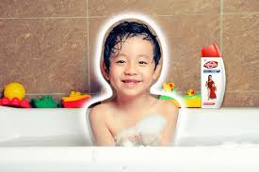
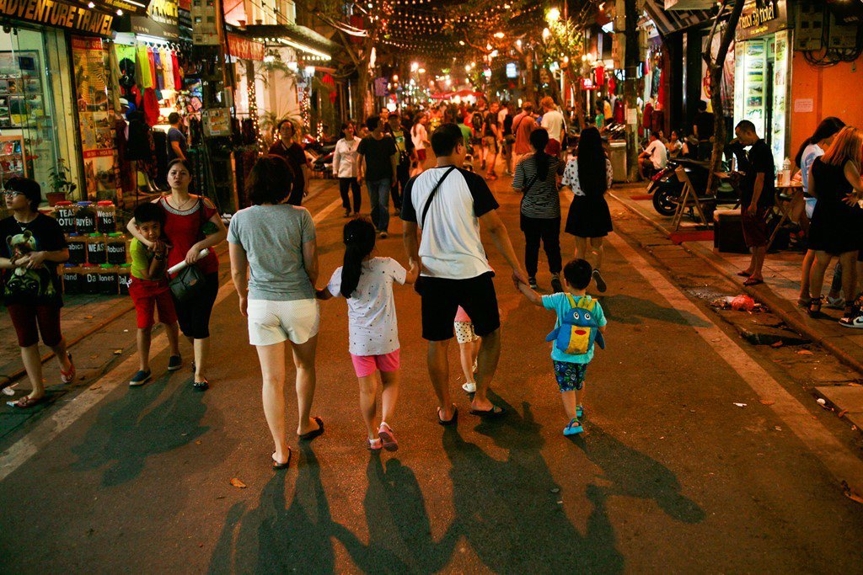
1
2
4
3

Slide 11
2

Slide 12
Câu 2: Có 4 bức tranh sau, bức tranh số mấy nói về buổi trưa?

Slide 13

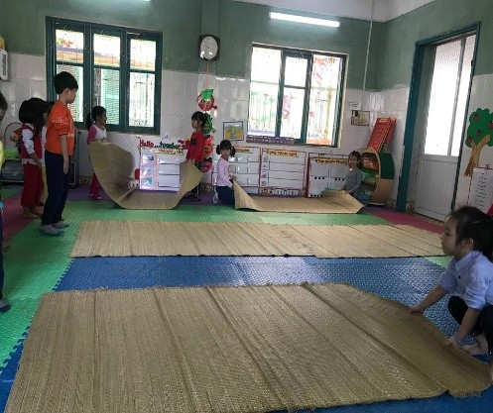
1
2
3
4

Slide 14
4

Slide 15
Câu 3: Có 4 bức tranh sau, bức tranh số mấy nói về buổi sáng?

Slide 16
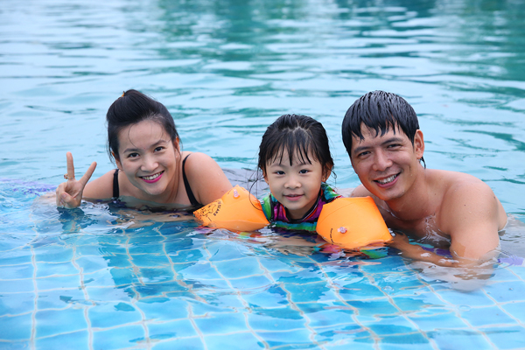
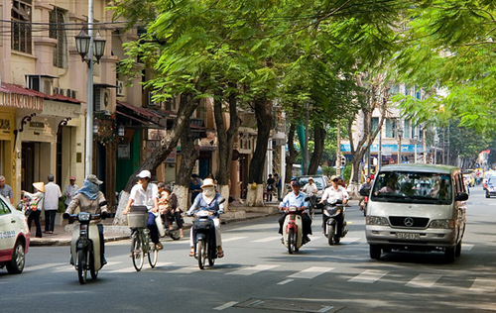

1
2
3
4

Slide 17
3

Slide 18
Câu 4: Có 4 bức tranh sau, bức tranh số mấy nói về buổi tối?

Slide 19
1
2
3
4

Slide 20
1

Slide 21
Trò chơi 1: “ Ai tinh, ai nhanh”

Slide 22






Slide 23




Bài tập 2: Con hãy sắp xếp theo thứ tự các buổi trong ngày

